Slide 1
  Педсовет
  по итогам аттестации дидактических кадров
  (2022-2023 учебный год)
  Протокол ПС №7 от 17.02.2023г.

Slide 2
С целью качественной организации аттестации педагогов в лицее создан информационный банк нормативных документов по аттестации педагогических работников, обновлены информационные стенды, проведен ряд совещаний по разъяснению порядка аттестации педагогических работников в новой форме. Ответственный за организацию аттестации педагогических работников зам. директора по УВР Бузаджи Е.В. участвовала в совещаниях регионального уровня по вопросам организации аттестации педагогических работников.
В 2022-2023 учебном году порядок проведения аттестации и ее итоги в учебном заведении регламентировались соответствующими приказами по учебному заведению: Приказ № 12 от 02.09.2022г «О создании внутренней комиссии по оценке и аттестации», протокол педсовета №1 от 24.08.2022г.
ВНУТРЕННЯЯ КОМИССИЯ ПО ОЦЕНКЕ И АТТЕСТАЦИИ
Председатель комиссии
Кывыржик Татьяна Владимировна-директор лицея, психолог -2 дидактическая степень
Члены комиссии:
Бузаджи Е.В.- зам. директора по УВР (1 менеджерская степень), учитель географии (высшая дидактическая степень)
Орманжи И.Л.-зам. директора по ВР, учитель русского языка и литературы -2 дидактическая степень
Кирица О.М.- зам. директора по УВР, учитель английского языка-1 дидактическая степень
Кисеева М.М.- руководитель МК учителей гагаузского языка и литературы -2 дидактическая степень.

Slide 3
На подтверждение высшей дидактической степени (ст.131) :
Шарбан Лариса Борисовна-учитель начальных классов
На присвоение 1 дидактической степени:
Лазарева Елена Ивановна-преподаватель гагаузского языка и литературы и ИКТГН
На подтверждение 1 дидактической степени :
Тануркова Марьяна Васильевна-преподаватель биологии
На подтверждение 2 дидактической степени
Константинова Евдокия Ильинична-учитель начальных классов (Ст.131)
Топал Елена Степановна(Ст.131)-учитель русского языка и литературы;
Митиоглу Ольга Ивановна-учитель гагаузского языка и литературы/ИКТГН
На присвоение 2 дидактической степени
Желева Марина Георгиевна-вспомогательный дидактический кадр

Slide 4
Аттестация строится на принципах добровольности, открытости, гласности, объективности, законности. Анализ результатов аттестации позволяет сделать вывод, что аттестация педагогических кадров в 2022-2023 учебном году аттестационном году прошла организованно. Завершили процедуру аттестации 5 педагогических работников ОУ, что составляет 83,3 % от числа заявившихся на аттестацию (Маркова М.П.- сняла свою кандидатуру по аттестации)
Аттестуемые продемонстрировали стабильные результаты освоения обучающимися образовательных программ.
В соответствии с Положением, внутренняя комиссия по оценке и аттестации изучала за истекший период профессиональную деятельность педагогов путем:
- посещение уроков - посещение внеклассных мероприятий - анализ участия педагогов в работе лицейских и районных МО - анализ результативности участия учащихся, подготовленных учителем; - через оценку деятельности педагога.

Slide 5
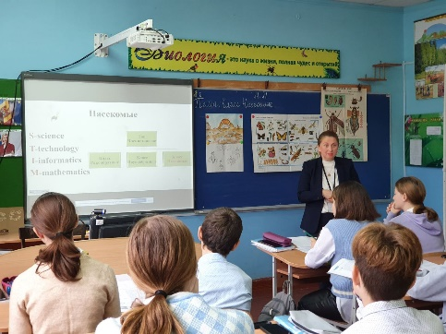
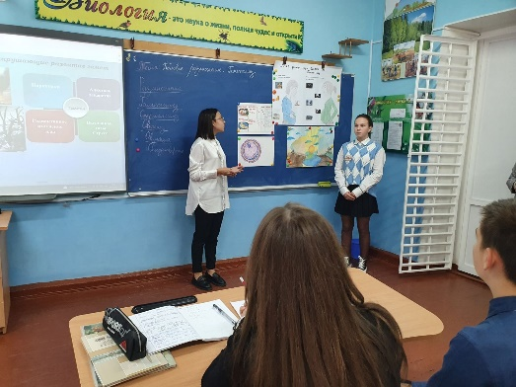
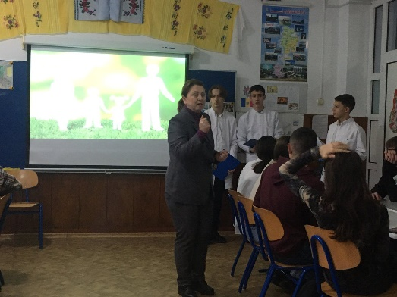
На подтверждение I дидактической степени :
В ходе аттестации учителями была разработана план-программа, которая в большей степени была реализована в I семестре.
Тануркова Марьянна Васильевна– преподаватель биологии
04.10.2022г. Урок «Гаметогенез», 9б класс
11.11.2022г. Урок «Класс насекомых», 7в класс
19.12.2022г. Внеклассное мероприятие: «Здорово жить».

Slide 6
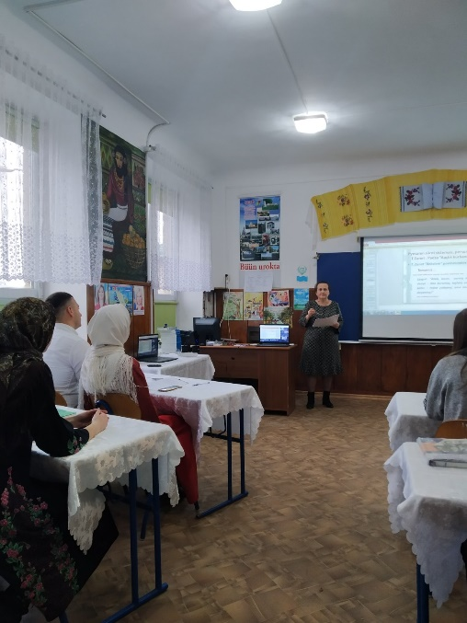
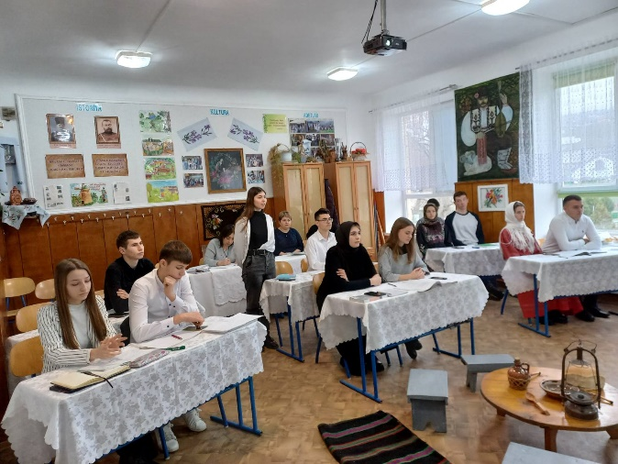
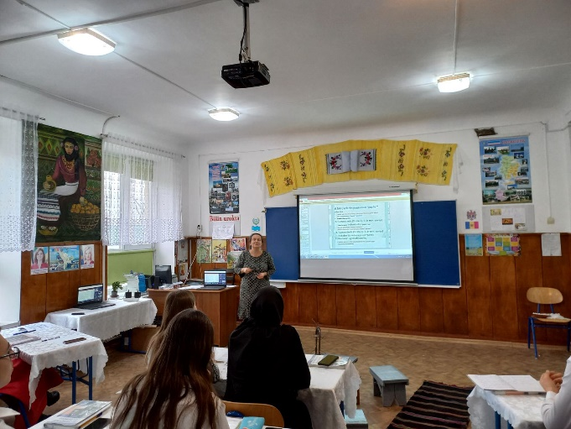
На присвоение I дидактической степени :
Лазарева Елена Ивановна –преподаватель гагаузского языка и литературы /ИКТГН
20.10.2022г. Урок «AaÇlık Moldovanın üülen tarafında» ,9-Б класс
03.11.2022г. Урок Gagauz dili hem literatura. «Pyesanın süret sisteması , personajları. T.Zanet . Pyesa "Aaçlık kurbaanarı«
18.11.2022г. Внеклассное мероприятие «Klastan dıșarı meropriyatiya. V. Moșkov-etnograf, folclorcy, ilk gagauzoved (100-üncü yildonümü)»,5-12 класс

Slide 7
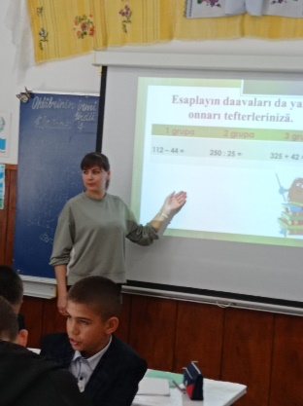
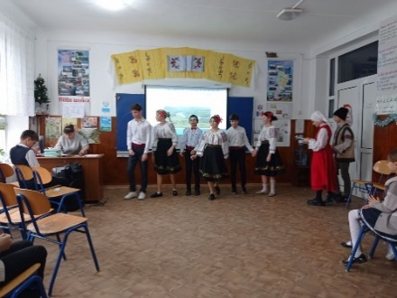
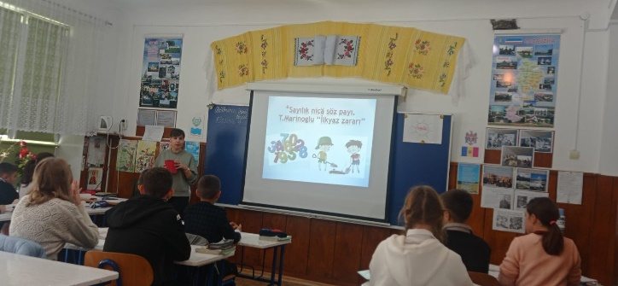
На подтверждение II дидактической степени :
Константинова Евдокия Ильинична-учитель начальных классов (Ст.131)
Топал Елена Степановна(Ст.131)
Митиоглу Ольга Ивановна-преподаватель гагаузского языка и литературы
24.10.2022г. Урок (РМО) «K.Vasilioglu Annatma Pantinin şekeri», 8-Aкласс
29.11.2022г. Урок «Gagauz hamurdan imekleri. Ay Varvara günü»” 5-В класс
12.12.2022г. Внеклассное мероприятие “Kasım Gagauzlarda” 2-9 классы

Slide 8
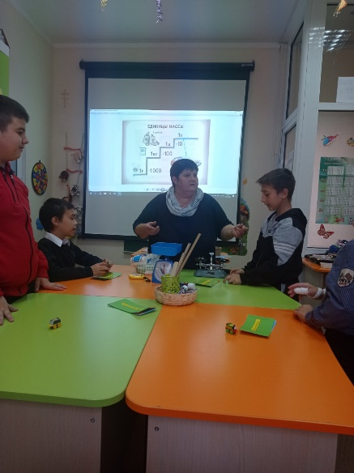
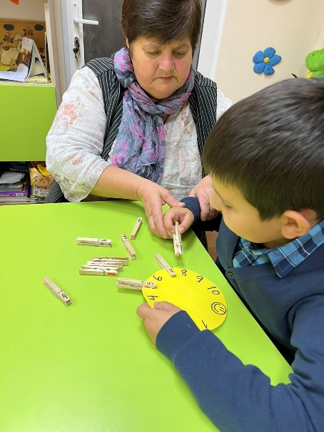
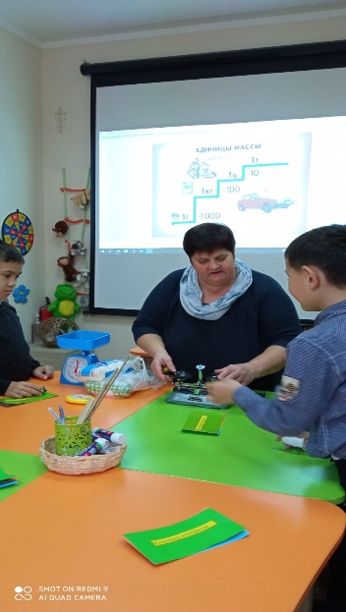
На присвоение II дидактической степени :
Желева Марина Георгиевна, вспомогательный педагогический кадр
14.10.2022г. Индивидуальное занятие «Сравнение предметов по размеру. Составление групп предметов с заданными свойствами», 2а класс
04.11.2022г. Групповое занятие «Единицы измерения. Закрепление», 3б, 4в, 6а класс
31.01.2023г. Мастер-класс для педагогов: «Умелые руки не знают скуки!»

Slide 9
В течении учебного года Внутренняя комиссия по оценке и аттестации обсуждала вопросы и ход аттестации на заседаниях:
Протокол №1 от 13.09.2022г.
1. Организация процесса аттестации в лицее.
2. Изучение нормативных документов и требований к аттестации педагогических и психо-педагогических кадров.
3. Обязательства членов АК.
4. Утверждение план-программы аттестуемых педагогов и ВДК.
Протокол №2 от 18.01.2023г.
1. Оформление интегрированной карточки оценивания.
2. Оформление аттестационного портфолио дидактических кадров.
3. Моделирование «Анализ педагогической ситуации».
Протокол №3 от 13.02.2023г.
1. Выполнение план-программы аттестуемыми педагогами и ВДК.
2. Решения Внутренней комиссии по оценке и аттестации

Slide 10
Выводы:
1.План-программа по аттестации выполнена педагогами лицея.
2. Уровень квалификации педагогических кадров позволяет качественно реализовать образовательный процесс.
3. Анализ аттестации педагогических кадров показывает позитивную динамику повышения квалификации, что свидетельствует о мотивации педагогов и создании в лицее оптимальных условий для профессионального роста педагогических и менеджерских кадров.

Slide 11
Рекомендации:
1.Постоянно корректировать перспективный план аттестации с перспективным планом прохождения курсов повышения квалификации.
2.Продолжить работу по повышению профессионального роста педагогического коллектива лицея.
3. Педагогам своевременно оформлять аттестационное портфолио.
4.Продолжить работу по освоению педагогами образовательных технологий, в том числе ИКТ.

Slide 12
Решение педсовета:
На основании Ст.131 Кодекса об образовании Внутренняя комиссия по оценке и аттестации рекомендует:
Сохранить высшую дидактическую степень
Шарбан Ларисе Борисовне, учителю начальных классов.

Slide 13
На основании материалов аттестационного портфолио, презентации 2 открытых уроков и внеклассного мероприятия, оцененных показателями качества «очень хорошо», выступления на Педагогическом совете / Методической комиссии на уровне учреждения и результатов оценивания осуществленной деятельности на основе Кредитной карты Внутренняя комиссия по оценке и аттестации рекомендует:
Подтвердить I дидактическую степень
Танурковой Марьяне Васильевне-преподавателю биологии.
Присвоить I дидактическую степень
Лазаревой Елене Ивановне- учителю гагаузского языка и литературы/ИКТГН;

Slide 14
На основании материалов аттестационного портфолио, презентации 2 открытых уроков и внеклассного мероприятия, оцененных показателями качества «хорошо» и «очень хорошо», результатов оценивания осуществленной деятельности на основе Кредитной карты Внутренняя комиссия по оценке и аттестации рекомендует:
Подтвердить II дидактическую степень
Митиоглу Ольге Ивановне-учителю гагаузского языка и литературы/ИКТГН.

Slide 15
На основании материалов аттестационного портфолио, презентации 2 мероприятий по психолого- педагогической помощи и внеклассного мероприятия, оцененных показателями качества «очень хорошо» и результатов оценивания осуществленной деятельности на основе Кредитной карты Внутренняя комиссия по оценке и аттестации рекомендует:
Присвоить II дидактическую степень
Желевой Марине Георгиевне-вспомогательному дидактическому кадру

Slide 16
На основании Ст.131 Кодекса об образовании Внутренняя комиссия по оценке и аттестации рекомендует:
Сохранить II дидактическую степень:
Топал Елене Степановне-учителю русского языка и литературы;
Константиновой Евдокии Ильиничне-учителю начальных классов.

Slide 17
Аттестация-2024
В следующем учебном году , согласно перспективного плана прохождения аттестации, должны подтвердить/присвоить дидактическую степень следующие педагоги:
1. Константинова Л.Д., преподаватель болгарского языка и литературы, присвоение 1 дидактической степени
2. Караджова Е.И., учитель начальных классов, подтверждение 2 дидактической степени
3. Табанова Р.С., учитель начальных классов, подтверждение 2 дидактической степени
4. Курудимова А.В., преподаватель трудового воспитания, подтверждение 2 дидактической степени
5. Килимиченко П.И., преподаватель физического воспитания, подтверждение 2 дидактической степени
6. Кывыржик Т.В., психолог, подтверждение 2 дидактической степени
7. Думбраван Т.Г., преподаватель румынского языка и литературы, подтверждение 1 дидактической степени
8. Курдогло Л.И., преподаватель румынского языка и литературы, присвоение 2 дидактической степени

